Slide 1
15. ラスタデータの分析

Slide 2
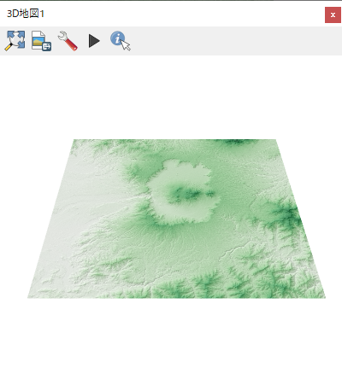
ラスタデータの分析
[利用データ]
15.mdを参照
[実習内容]
1.DEMデータの視覚的分析（傾斜、斜面方位、陰影図、鳥瞰図を表示）
3.基本的な統計量の確認
4.ベクタの処理とラスタの集計の組み合わせ分析
5.フィルタリング（ふるい）
6.ラスタ演算
7.流域解析
8.コストパス解析

Slide 3
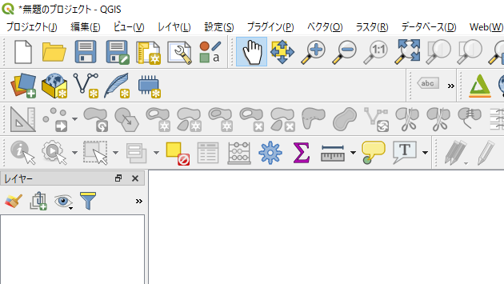
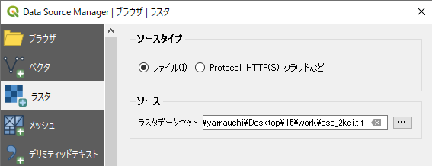
QGISでラスタを読み込む
データソースマネージャから、ラスタを読み込む

Slide 4
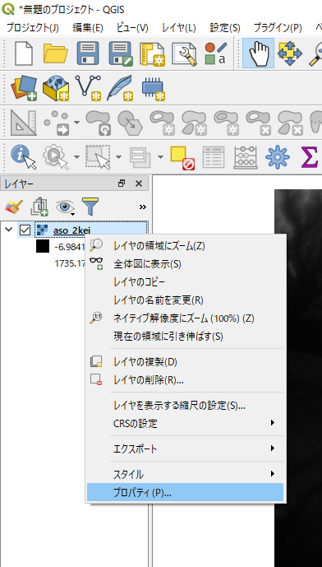
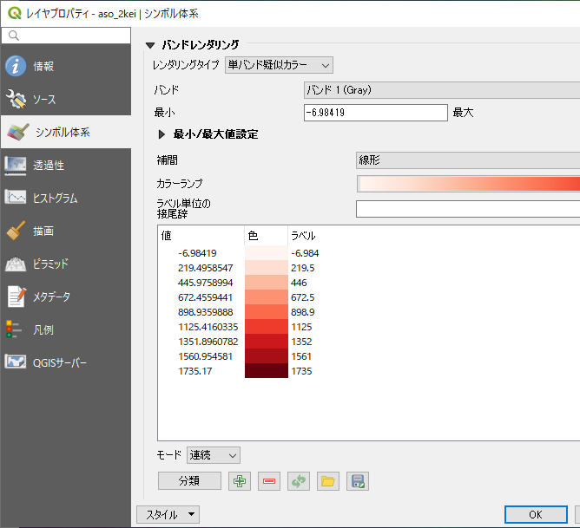
1.DEMデータの視覚的分析 標高段彩図
プロパティ＞シンボル体系を選択し、レンダリングタイプを単バンド疑似カラーにする。カラーランプを選択し、OKをクリックする。

Slide 5
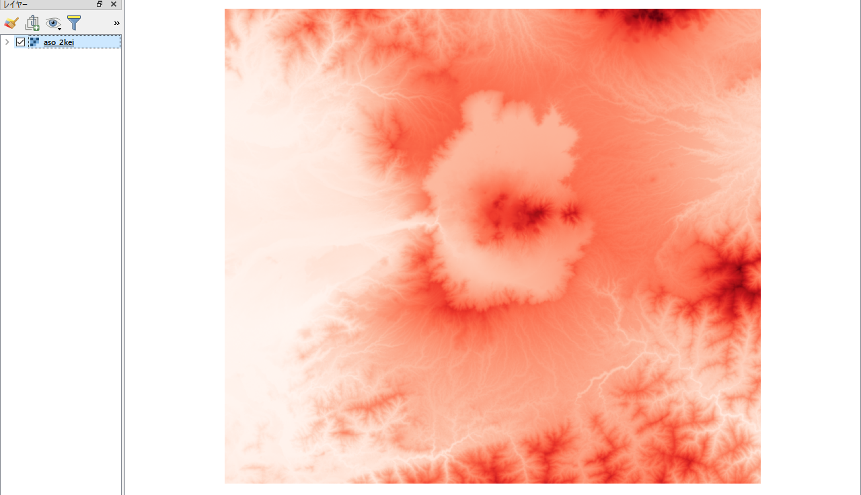
以下のようにラスタの配色が変更できる

Slide 6
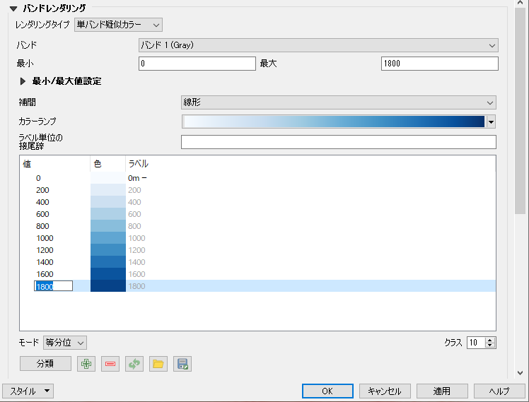
シンボル体系では、最小、最大値、分類モード、分類数等を指定できる。各項目を設定後、分類をクリックすると反映される。また、各値、ラベルの上で、ダブルクリックすると値、ラベルの指定ができる。

Slide 7
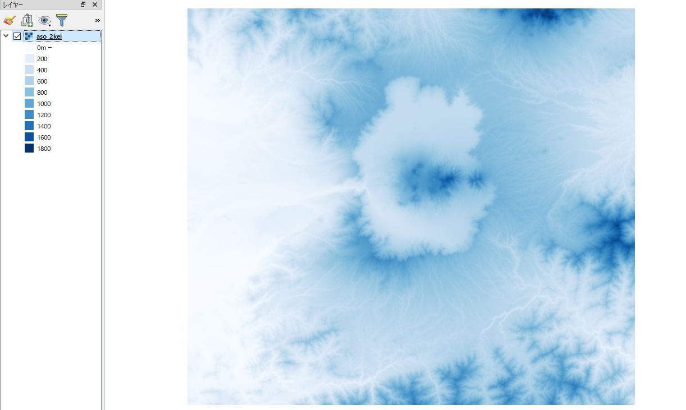
以下は、200ｍ間隔で標高値を色分けした。

Slide 8
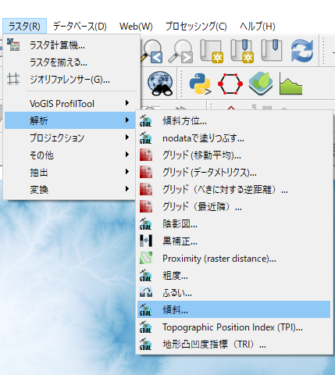
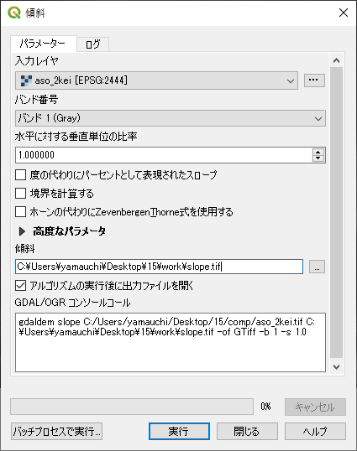
1.DEMデータの視覚的分析 傾斜区分図の作成
ラスタ＞解析＞傾斜

Slide 9
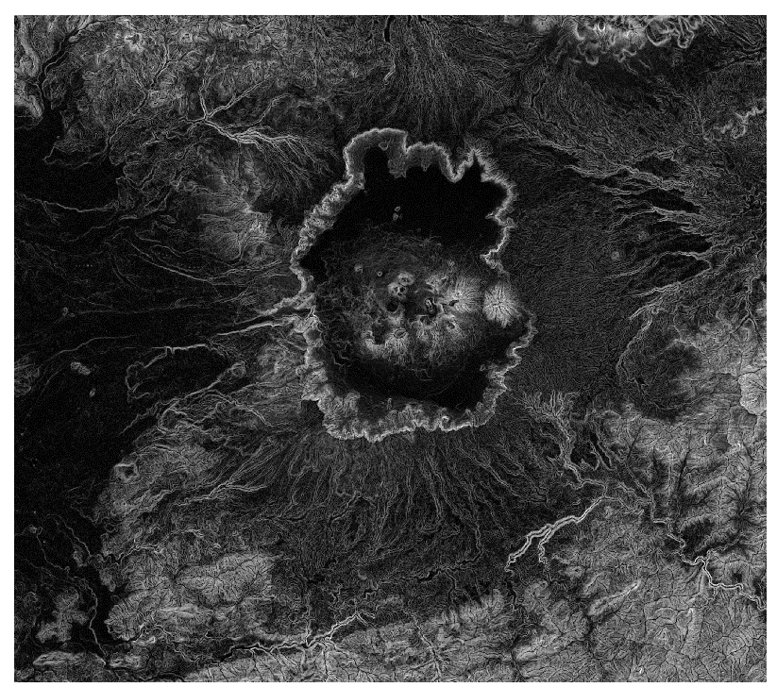
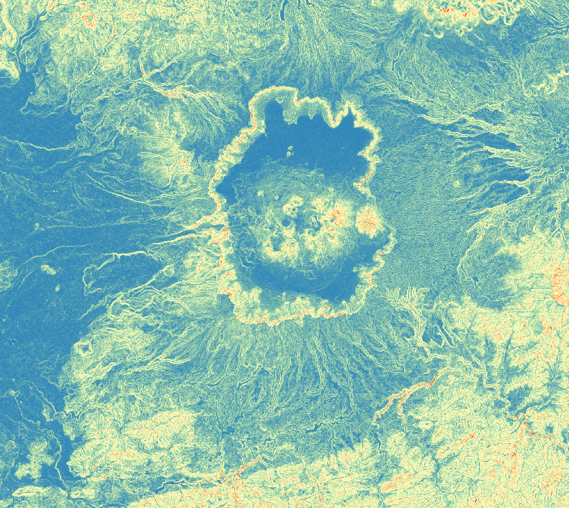
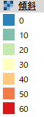
傾斜区分図が表示された

Slide 10
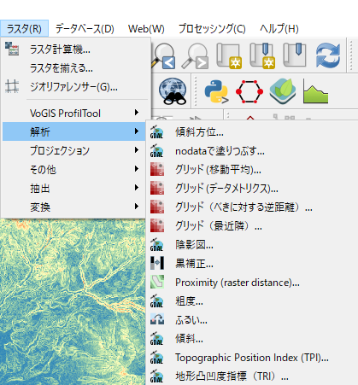
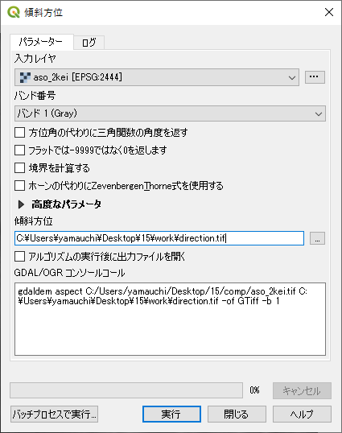
斜面方位図の作成
ラスタ＞地形＞傾斜方位

Slide 11
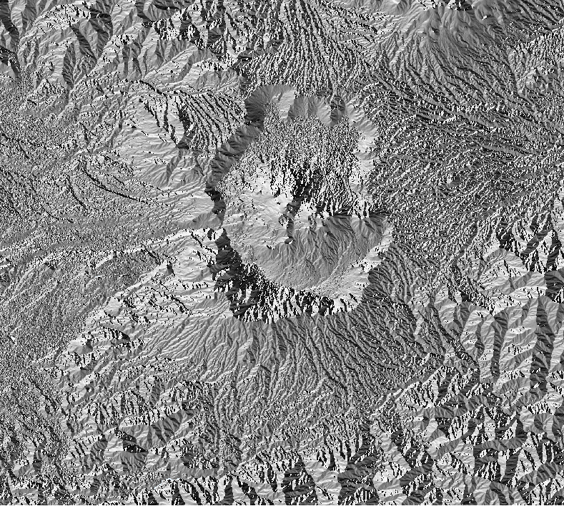
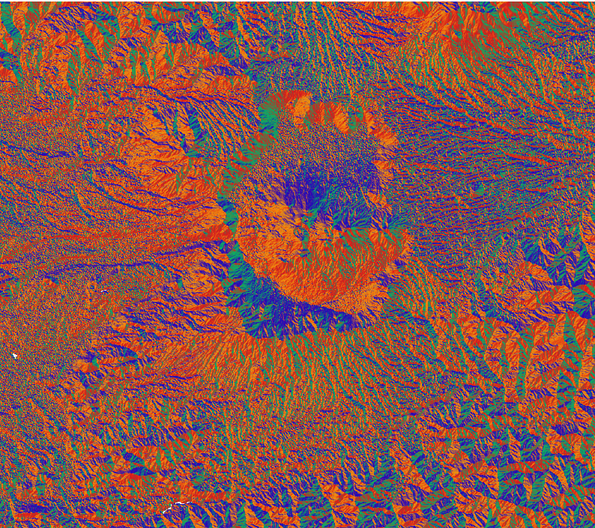
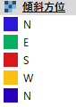
斜面は、0-360°で表現されるため角度に応じて値を分類する。

Slide 12
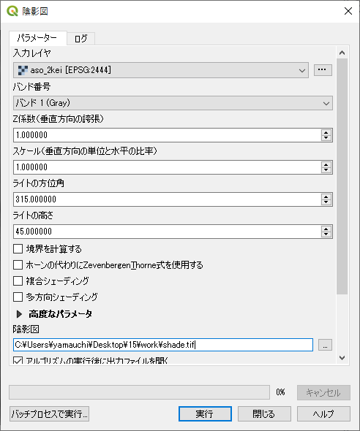
陰影図の作成
ラスタ＞解析＞陰影図

Slide 13
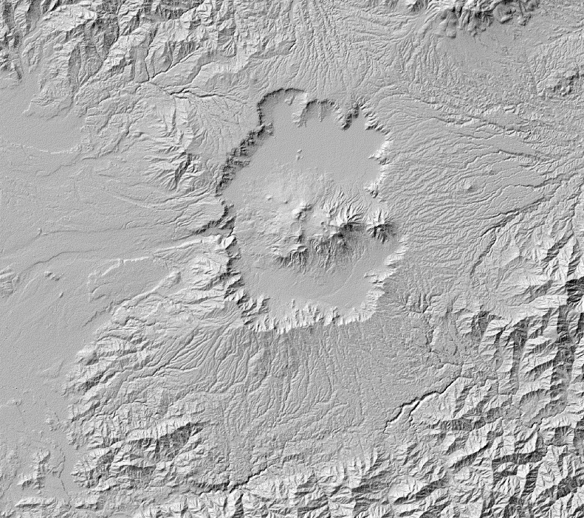
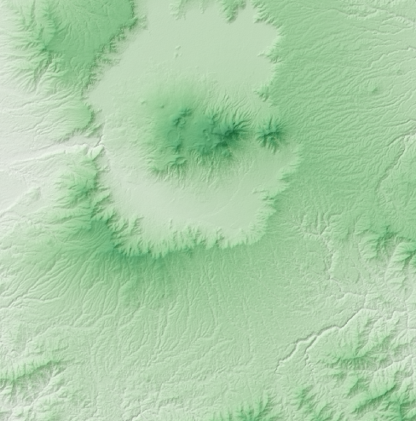
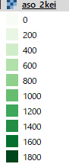
陰影図が表示された
陰影図の上に標高値のラスタを重ねて、プロパティ＞透過率を設定することで地形の高低さが読み取りやすくなる。

Slide 14
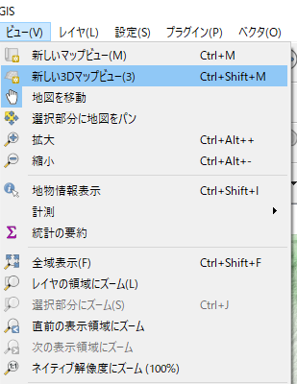
鳥瞰図の作成
ビュー＞新しい3Ｄマップビューを選択し、３Ｄビューの設定をクリックする。

Slide 15
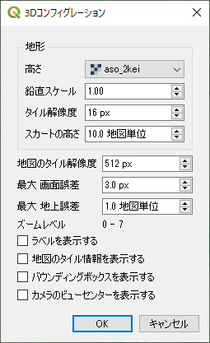
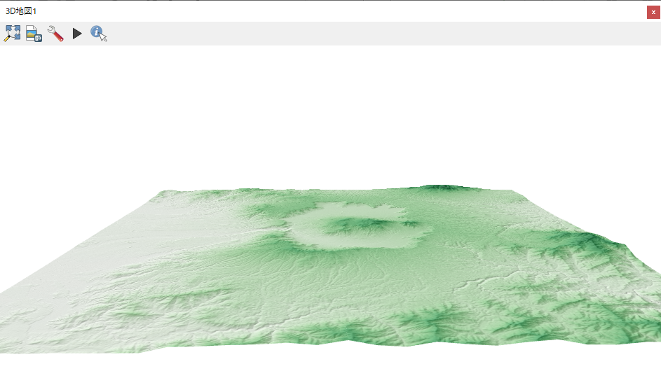
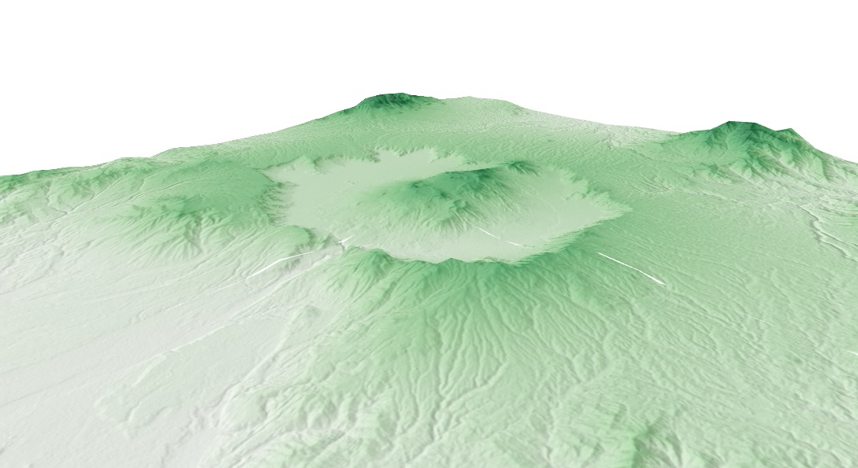
高さに標高値のラスタデータを指定し、ＯＫをクリックする。ウィンドウ内で地図を動かすと3次元表示されていることが確認できる。鉛直スケールを1以上とすると、右下の図のように地形を誇張して表現できる

Slide 16
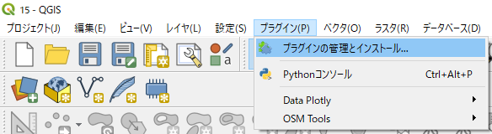
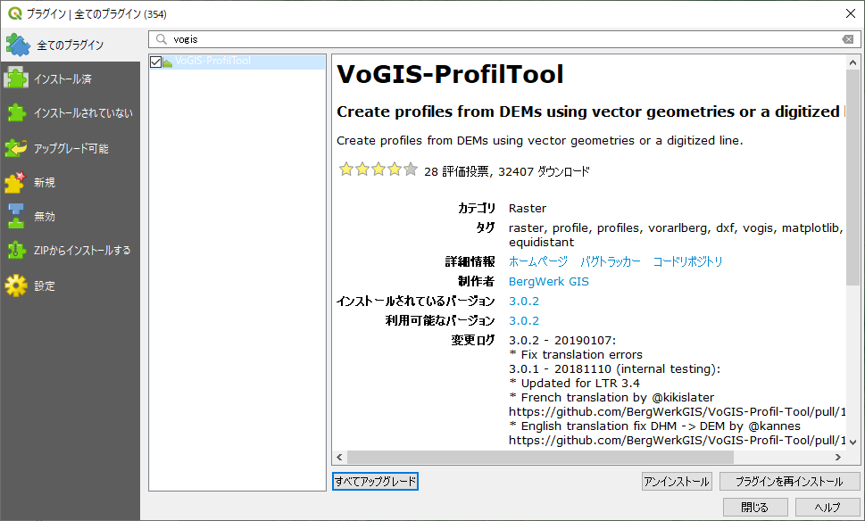
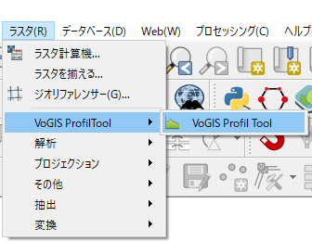
断面図の作成
プラグインの管理とインストールからVoGIS Profile tool をインストールする。
ラスタ>VoGIS ProfileTool > VoGIS Profile Toolから起動する。

Slide 17
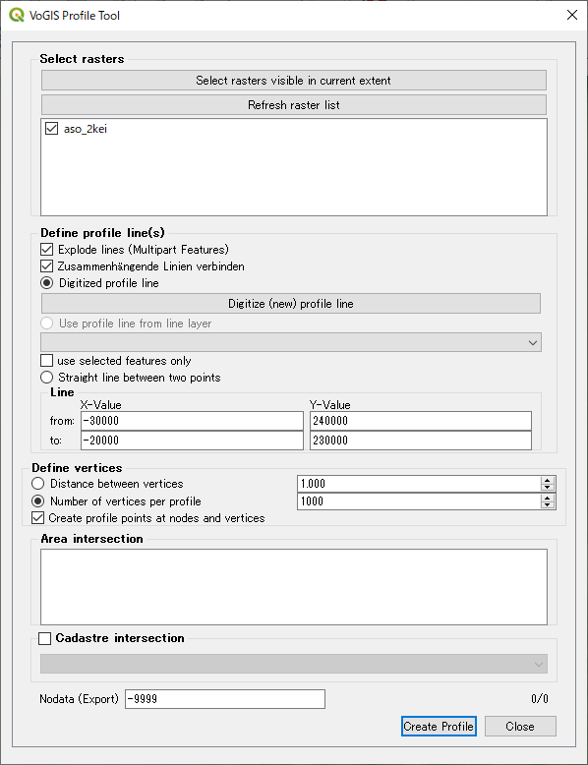
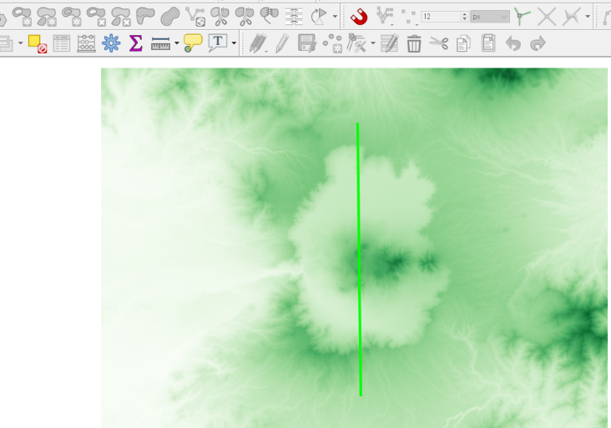
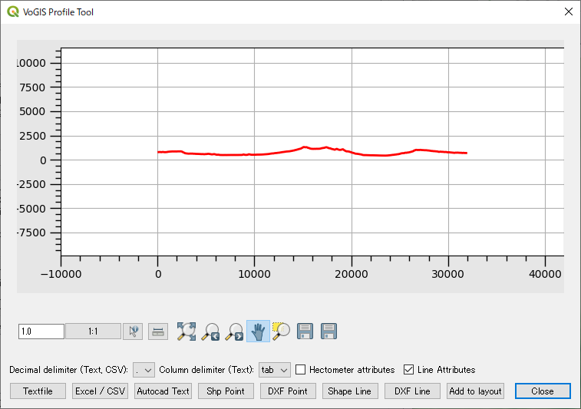
①
③
②
④
1.断面図を作成するラスタにチェックを入れ、2.Digitize (new) profile line をクリックし、3.QGISの地図上でクリックしながらラインを作成する（右クリックで終了）。4.OKをクリックすると別ウィンドウに断面形が表示される。

Slide 18
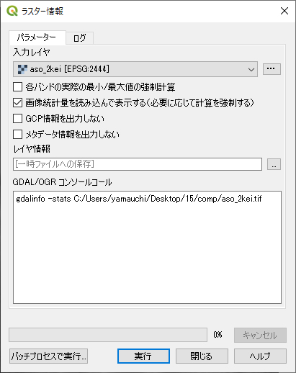
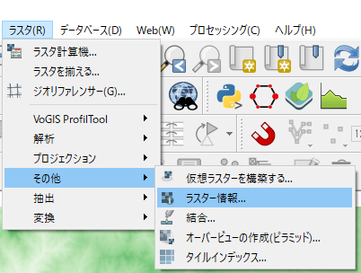
3.基本的な統計量の確認
ラスタ＞その他＞ラスター情報
統計情報を表示するラスタを選択し、`画像統計量を読み込んで表示する`にチェックをつけ、実行をクリックする

Slide 19
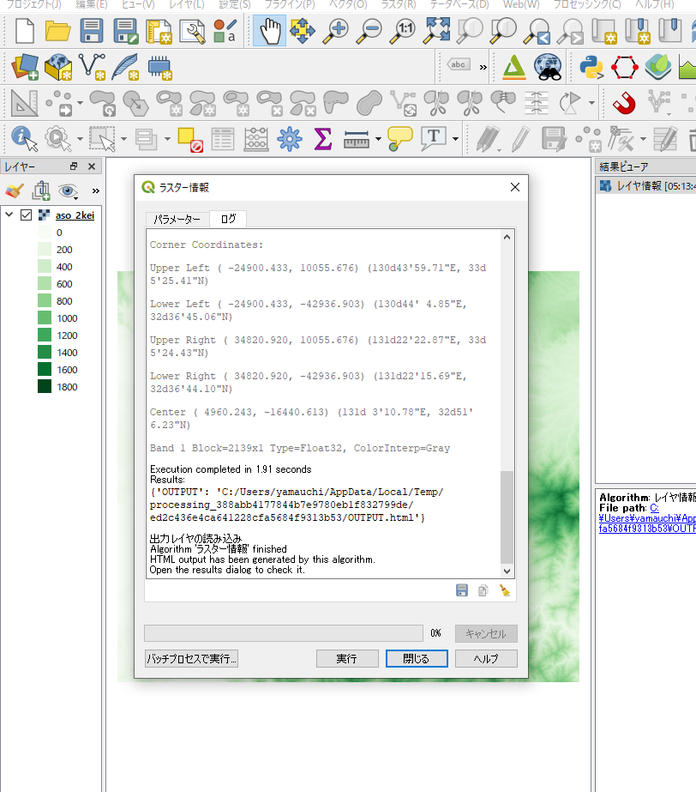
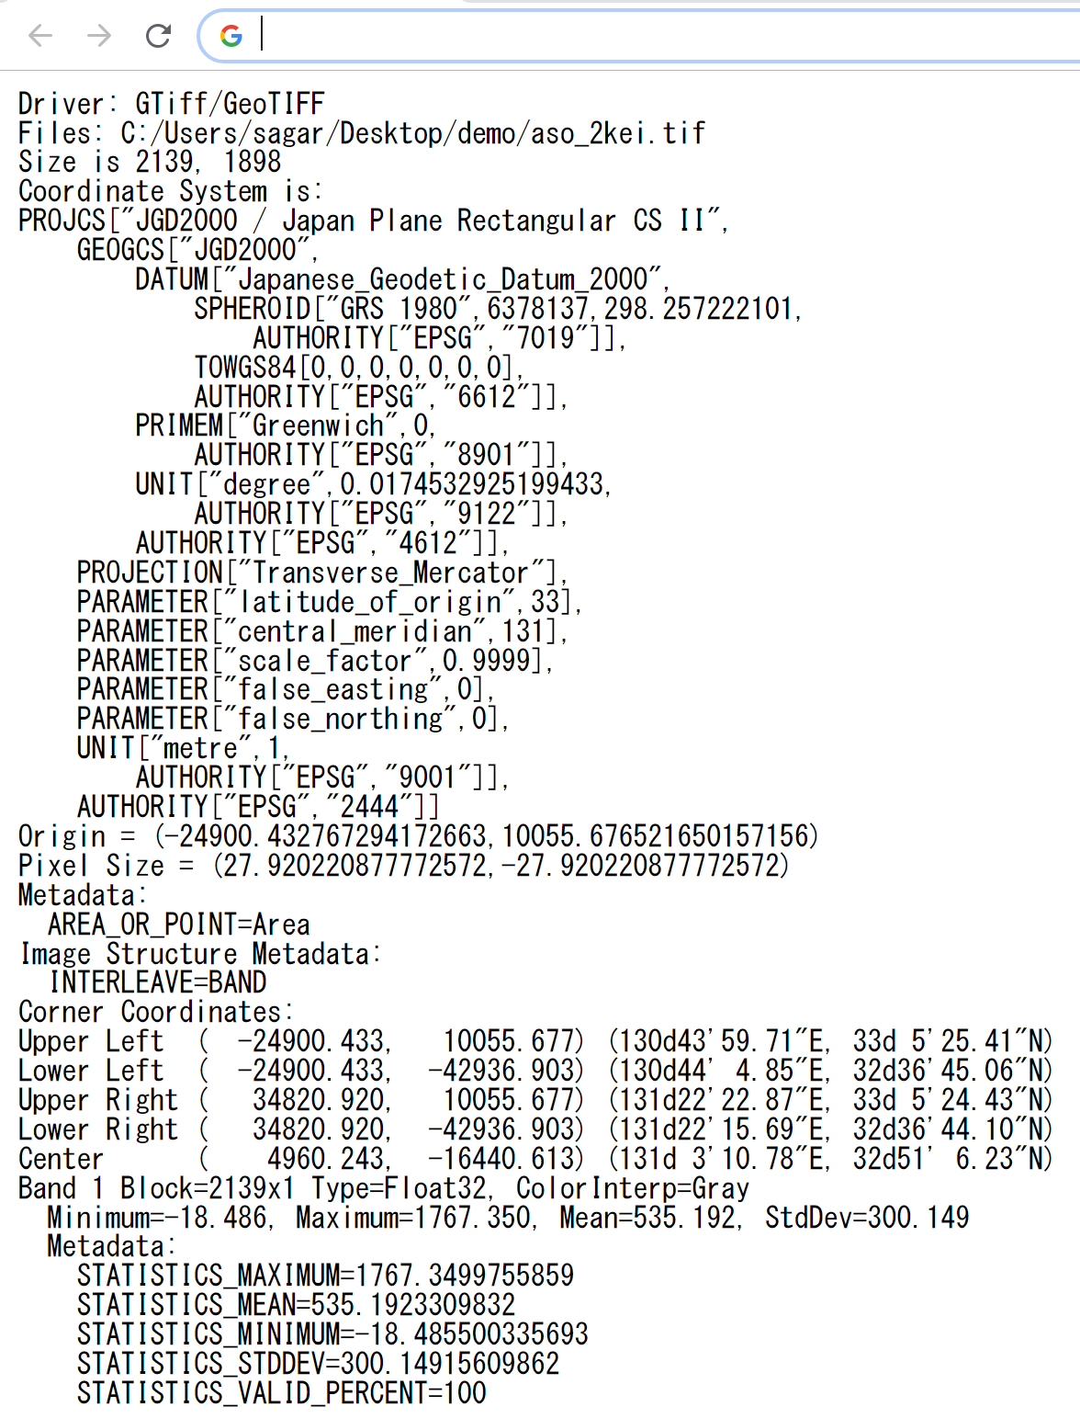
実行結果は、結果ビューアのFile pathをクリックし、html形式で確認する（座標系、セルサイズ、最低標高、最高標高、平均標高、標高の標準偏差等）。

Slide 20
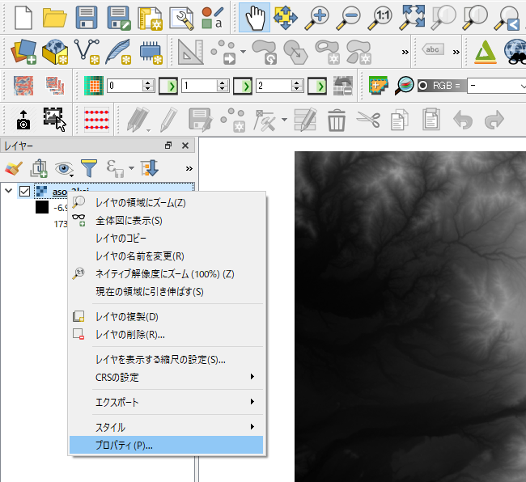
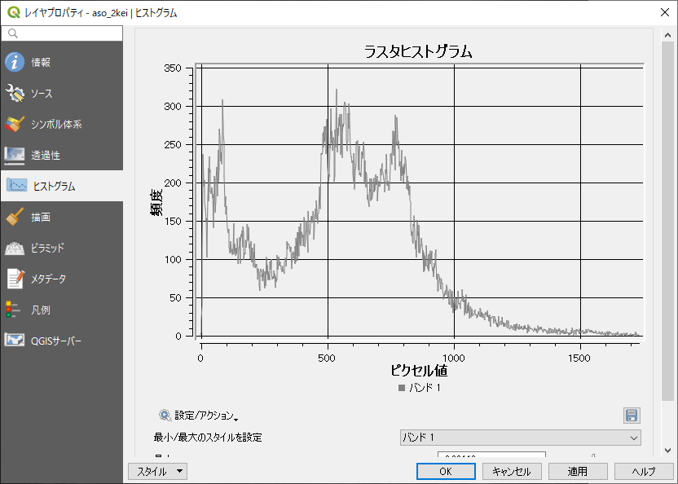
ヒストグラムの計算

Slide 21
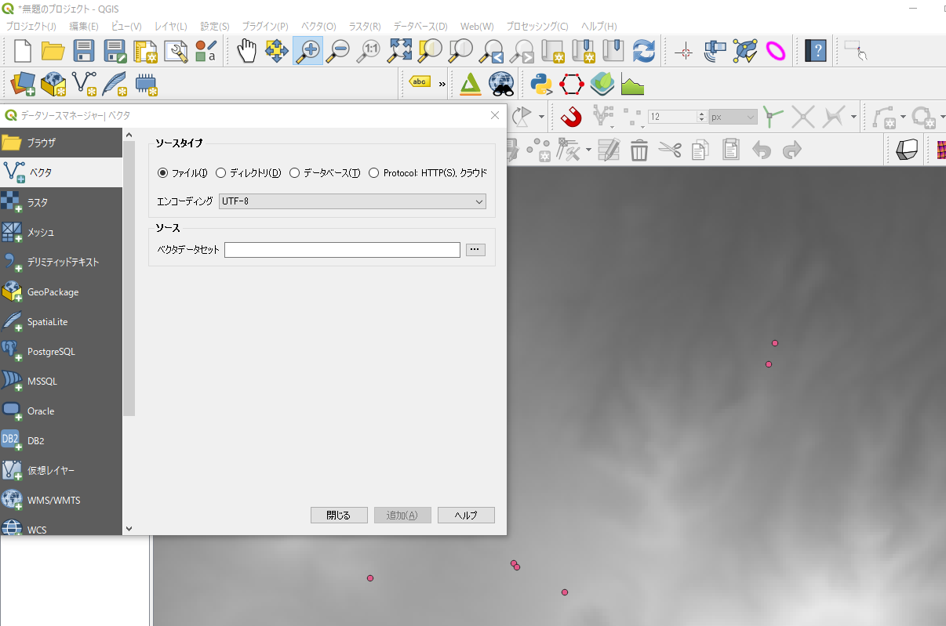
4.ベクタの処理とラスタの集計の組み合わせ分析
地震計ある地点の周辺の標高値を計算する
aso_seismometers_100m_2kei.shpを読み込む

Slide 22
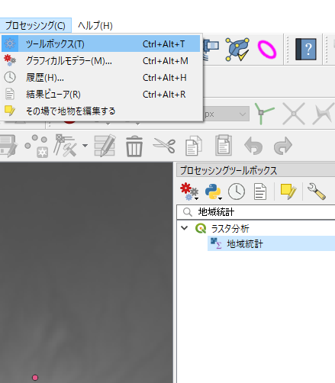
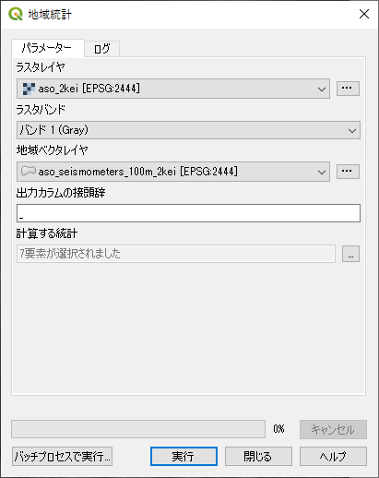
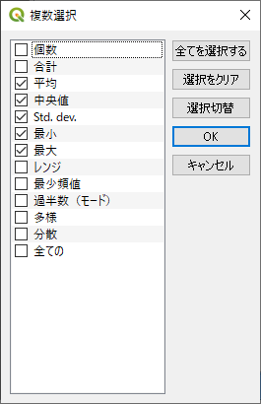
プロセッシング＞ツールボックスから、地域統計を検索し、クリックする
①
②
③
④
1.ラスタレイヤを指定、2.地域ベクタレイヤに地震計のポイントを指定、3.計算する統計を指定（ここでは、平均～最大までを選択）、4.実行をクリックする。

Slide 23
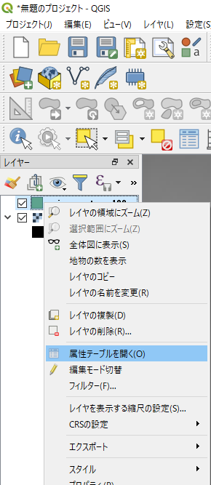
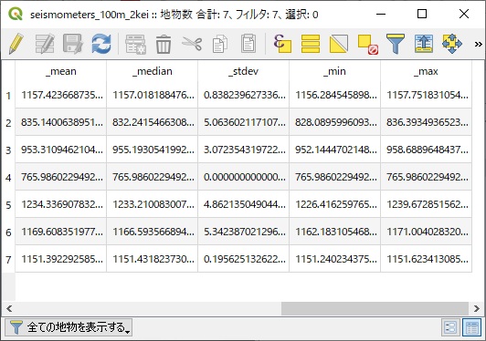
属性テーブルを開き、計算結果を確認する。

Slide 24
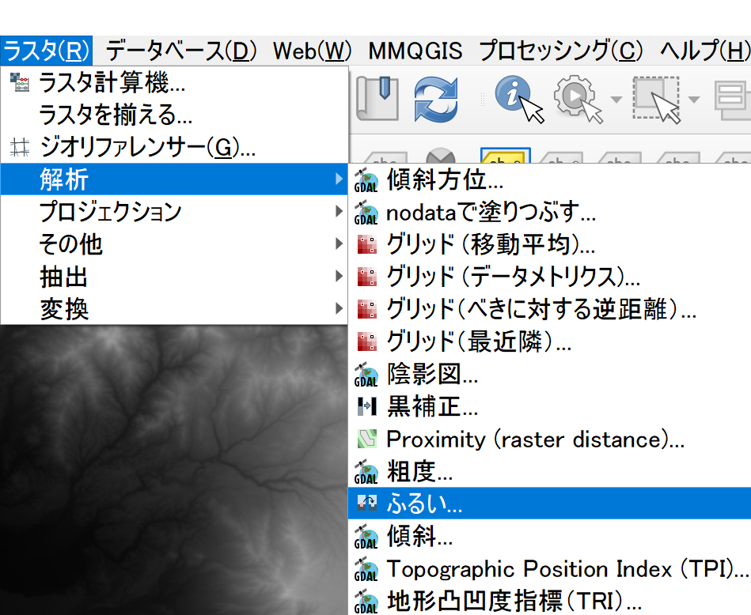
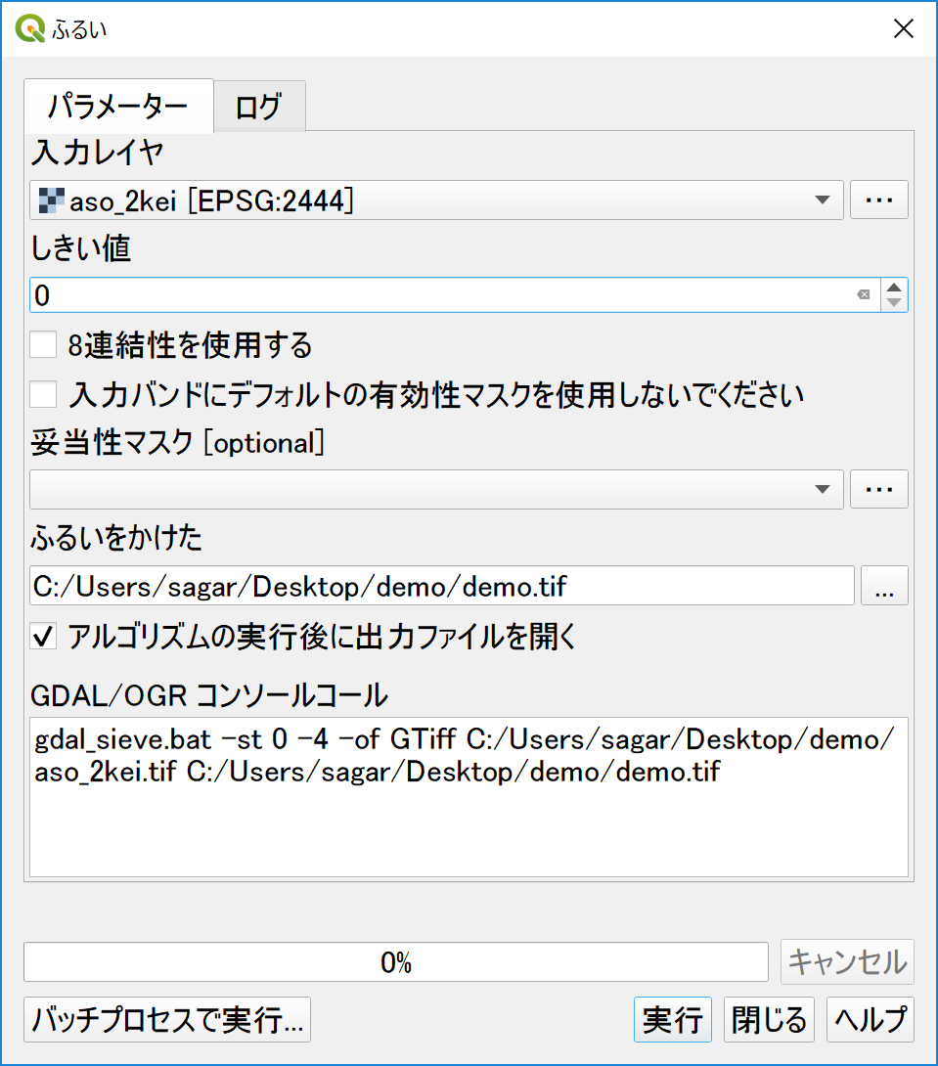
フィルタリング（ふるい）
ラスタ＞解析＞ふるい
入力ファイルと出力ファイルを指定し、「実行」をクリックする。

Slide 25
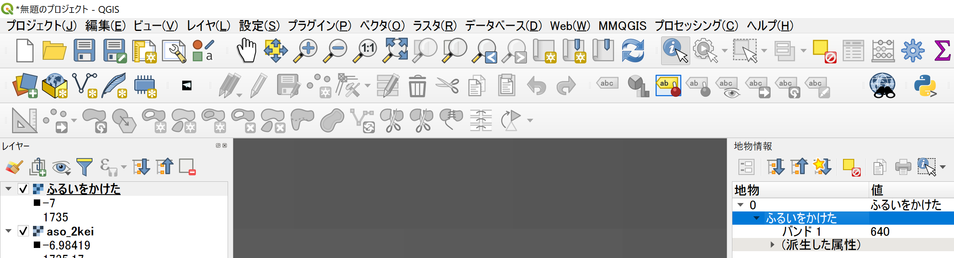
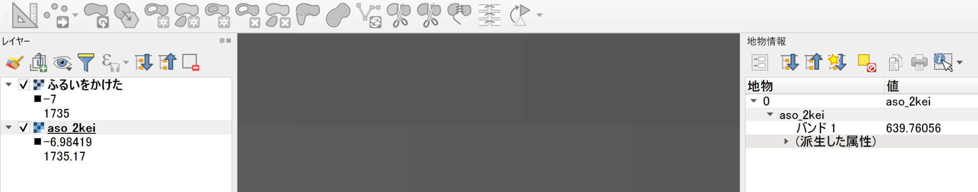
地物情報表示ツールから、値が変わっていることを確認する

Slide 26
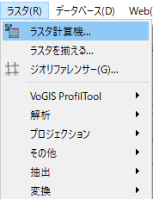
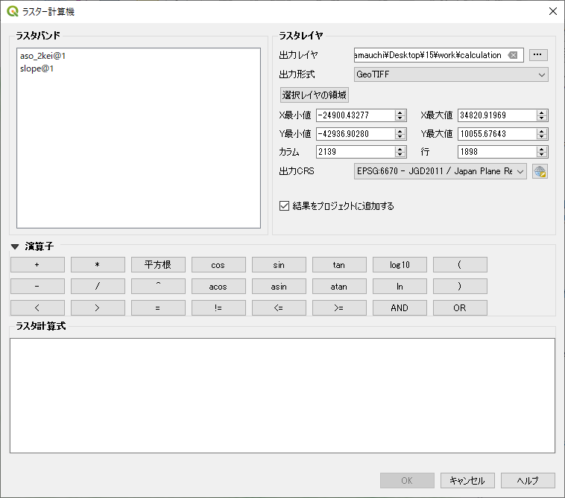
ラスタ演算
※ 標高値と傾斜角のラスタを読み込んでおく。
ラスタ ＞ラスタ計算機
計算結果を出力するための新規ラスタを作成する

Slide 27


DEMから標高450ｍ以上の地域を抽出する
ラスタ計算式に`“aso_2kei@1” >= 450`を入力後、OKをクリックし、標高450ｍ以上の地域を抽出する

Slide 28


DEMから標高300m以上で傾斜が5度以下の地域を抽出する
ラスタ計算式に`“aso_2kei@1” >= 450 AND “slope@1” <= 5`を入力後、OKをクリックし、標高450ｍ以上かつ5°以下の地域を抽出する。

Slide 29

流域解析
プロセッシング＞ツールボックスをクリックし、r.watershedを選択する。

Slide 30


Elevationに標高ラスタを指定し、流域とするセル数を10000とし、累積流量、流れの方向、河川、流域を抽出する
累積流量
流れの方向
流域
河川
流域とするセルの数
※数が少なければ、細かくなる

Slide 31




累積流量
河川
流れの方向
流域

Slide 32


流域と河川のラスタをベクトルに変換する
ラインに出力できるように河川のラスタを単純化するため、r.thinを実行する。河川のラスタを指定し、実行をクリックする。

Slide 33


ラスタをベクトル（ライン）に変換し、 r.to.vectを選択する。Thinnedのラスタを指定し、出力のファイル名を一時ファイルへの保存として実行する。

Slide 34



プロパティ＞シンボロジーを選択し、データのスタイルを調節する。

Slide 35


出力したデータを保存するため、河川のプロパティ＞エクスポート＞地物の保存を選択し、形式をESRI Shapefile、出力場所とファイル名、CRSを指定し、OKをクリックする。

Slide 36

同様の手法で、流域ラスタを指定し、Feature type をareaとし、流域のポリゴンを出力する。

Slide 37



プロパティ＞シンボロジーを選択し、`分類された`とし、カラムをcatとし、分類をクリックする。データを保存するには、河川レイヤと同様にプロパティ＞エクスポート＞地物の保存を実行する。

Slide 38


コストパス解析
以下では、傾斜をもとに移動コストを算出する手法を解説する。この実習の前に、QGISに標高ラスタと傾斜ラスタを読み込んでおく。
①
②
③
Cost_pathフォルダ内のaso_2kei.tifslope.tif、start.shp、end.shpをQGISにインポートする。プロセッシング＞ツールボックスを開き、検索でr.walk.pointsを選択する。1.標高ラスタを指定、2.フリクションコストを含むラスタに、傾斜角を指定、3.出発点としてstart.shpを指定、4出力ラスタを指定する。
④

Slide 39

以下のように、Cumulative_costのラスタの配色を調整すると、解析結果を確認できる。
START

Slide 40


移動コストをもとに、任意の2点間の最短経路を検索
プラグインの管理とインストールから、Least-Cost pathプラグインをインストールする。

Slide 41


①
②
③
④
⑤
プロセッシング＞ツールボックスから、インストールした`Least Cost Path`を選択する。1.cululative_costのラスタを指定、2.Start-point layerにstart.shpを指定、3. End-point(s) layerにend.shpを指定、4.出力レイヤを指定、5.実行をクリックする。

Slide 42

以下のように任意の2点間で傾斜に基づく最短経路が検索できた。

